Slide 1
YURIST.LAB
TASHKILIY TUZILMASI
TAQDIMOTI

Slide 2
“Yurist Lab” Yuridik xizmat ko’rsatish firmasining tashkily tuzilma sxemasi
Moderator
(2 nafar)
Tashkilot (50 ta)
Yuridik firma
(yuristlar soni 20 ta)
Login,parol yoki
e-kluch
Login,parol yoki
e-kluch
Yurist.Lab.uz
Tizimiga kirish

Slide 3
Tashkilotning tizimdan foydalanish sxemasi
Yuridik firma 3d logosi
SHAXSIY TARKIB BO’YICHA
Buyruq turuni tanlang
Buyruq turkumini tanlang
SHAXSIY TARKIB BO’YICHA
Xodimni ishga qabul qilish
Nomuayyan muddatga ishga
UMUMIY MASALALAR
Mehnat shartnomani bekor qilish
Muayyan muddatga ishga olish
YURIST.LAB
Yuridik firmasi
XIZMAT SAFARLARI BO’YICHA
Rag’batlantirish
Lavozim stavkasini o’zgar...
+ Yangi Hujjat yartish
TA’TILLAR BO’YICHA
Moddiy yordam berish
Sinov muddati bilan ishga olish
BUYRUQLAR
YANGI HUJJAT YARATISH JARAYONI
Bosh sahifa
SHARTNOMALAR
Yuridik maslahatlar
Buyruqning Qisqacha mazmun:
SUD HUJJATLARI
TASHKILOT HUJJATLARI
Qonunchilik yangiliklari
Salimova Madinani nomuayyan muddatga ishga qabul qilish
Sud ishlari
Blanka yaratish
Yuristga murojaat
Hujjatni saqlash
Ilova biriktirish
Tozalash
Tizimni faollashtirish
E’LONLAR
5
Call markazi: 1055

Slide 4
Tashkilotning tizimdan foydalanish sxemasi
Yuridik firma 3d logosi
SHAXSIY TARKIB BO’YICHA
Buyruq turuni tanlang
Buyruq turkumini tanlang
YURIST.LAB
Yuridik firmasi
YANGI HUJJAT YARATISH JARAYONI
+ Yangi Hujjat yartish
Buyruqning Qisqacha mazmun:
Salimova Madinani nomuayyan muddatga ishga qabul qilish
Bosh sahifa
Yuridik maslahatlar
Qonunchilik yangiliklari
Hujjatni saqlash
Ilova biriktirish
Tozalash
Sud ishlari
Blanka yaratish
Yuristga murojaat
Tizimni faollashtirish
E’LONLAR
HUJJATNI TAHRIRLASH
5
Call markazi: 1055

Slide 5
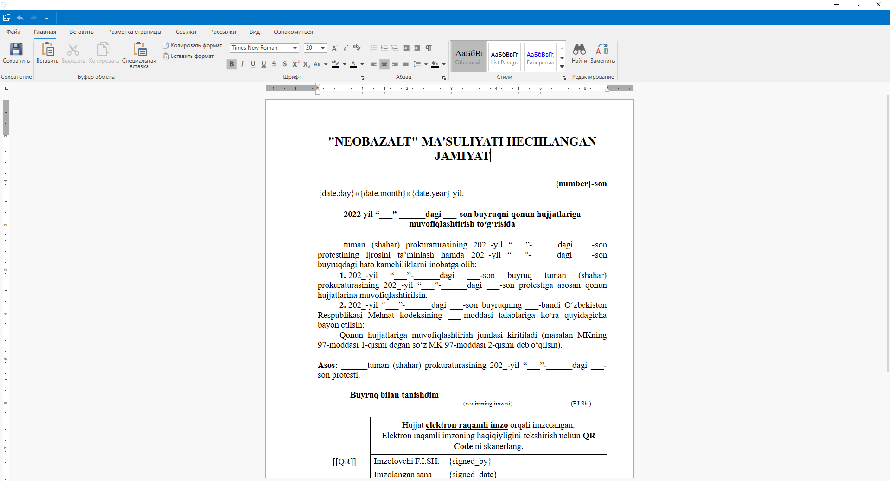

Slide 6
Tashkilotning tizimdan foydalanish sxemasi
Yuridik firma 3d logosi
SHAXSIY TARKIB BO’YICHA
Buyruq turuni tanlang
Buyruq turkumini tanlang
YURIST.LAB
Yuridik firmasi
YANGI HUJJAT YARATISH JARAYONI
+ Yangi Hujjat yartish
Buyruqning Qisqacha mazmun:
Salimova Madinani nomuayyan muddatga ishga qabul qilish
Bosh sahifa
Yuridik maslahatlar
Qonunchilik yangiliklari
Hujjatni saqlash
Ilova biriktirish
Tozalash
Sud ishlari
Blanka yaratish
Ilova hujjatlar: Word,pdf,jpeg,jpg formatida bo’ladi
Yuristga murojaat
Tizimni faollashtirish
E’LONLAR
HUJJATNI TAHRIRLASH
5
Call markazi: 1055

Slide 7
Tashkilotning tizimdan foydalanish sxemasi
Yuridik firma 3d logosi
Yuridik xulosaga yuborish
YURIST.LAB
Yuridik firmasi
YANGI HUJJAT YARATISH JARAYONI
+ Yangi Hujjat yartish
Buyruqning Qisqacha mazmun:
Salimova Madinani nomuayyan muddatga ishga qabul qilish
Bosh sahifa
Yuridik maslahatlar
Qonunchilik yangiliklari
Hujjatni saqlash
Ilova biriktirish
Tozalash
Sud ishlari
Blanka yaratish
Pasport xodim.pdf
Yuristga murojaat
Diplom xodim.pdf
Tizimni faollashtirish
E’LONLAR
HUJJATNI TAHRIRLASH
Ariza xodim.word
5
Call markazi: 1055

Slide 8
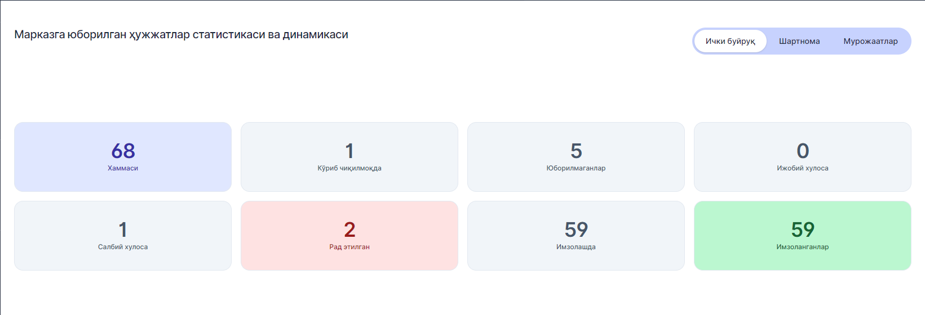
Tashkilotning tizimdan foydalanish sxemasi
XUSH KELIBSIZ
YURIST.LAB
Elektron hujjat almashish tizimiga
Yuridik firma 3d logosi
YURIST.LAB
Yuridik firmasi
+ Yangi Hujjat yartish
Bosh sahifa
Yuridik maslahatlar
Qonunchilik yangiliklari
Sud ishlari
Blanka yaratish
Yuristga murojaat
Tizimni faollashtirish
E’LONLAR
5
Call markazi: 1055

Slide 9
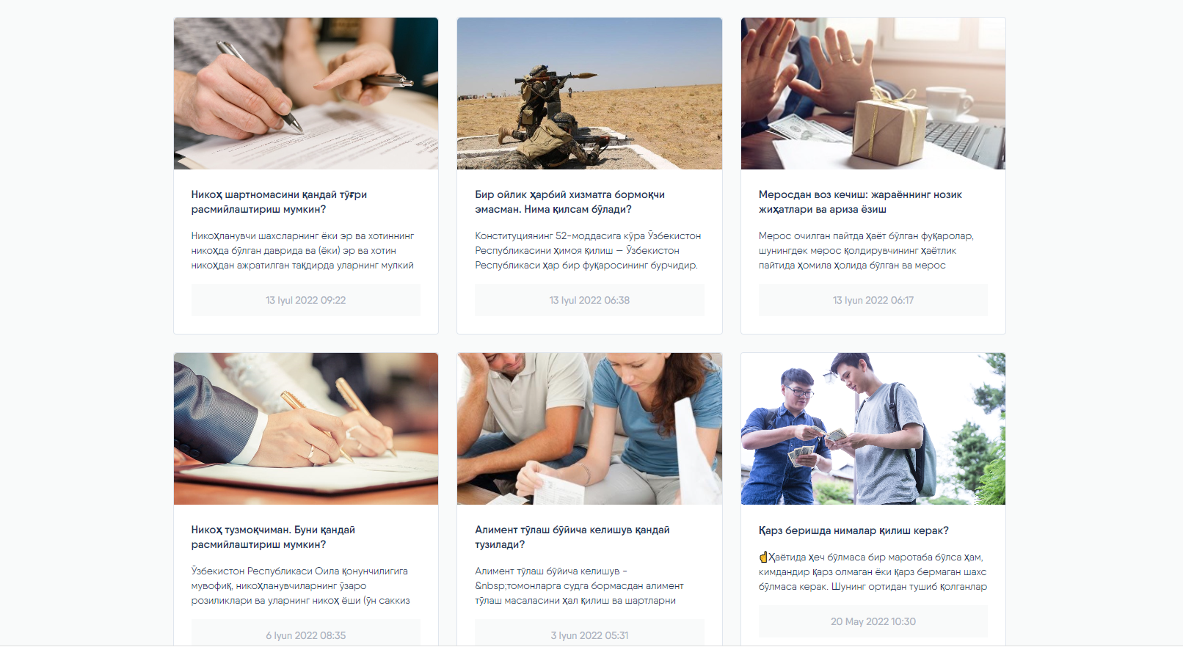
Tashkilotning tizimdan foydalanish sxemasi
Yuridik firma 3d logosi
Mehnat munosabatlari
Fuqarolik munosabatlari
Soliq munosabatlari
Tadbirkorlik munosabatlari
YURIST.LAB
Yuridik firmasi
You can simply impress your audience and add a unique zing.
You can simply impress your audience and add a unique zing.
+ Yangi Hujjat yartish
Bosh sahifa
Yuridik maslahatlar
Qonunchilik yangiliklari
Sud ishlari
Blanka yaratish
Yuristga murojaat
Tizimni faollashtirish
E’LONLAR
5
Call markazi: 1055

Slide 10
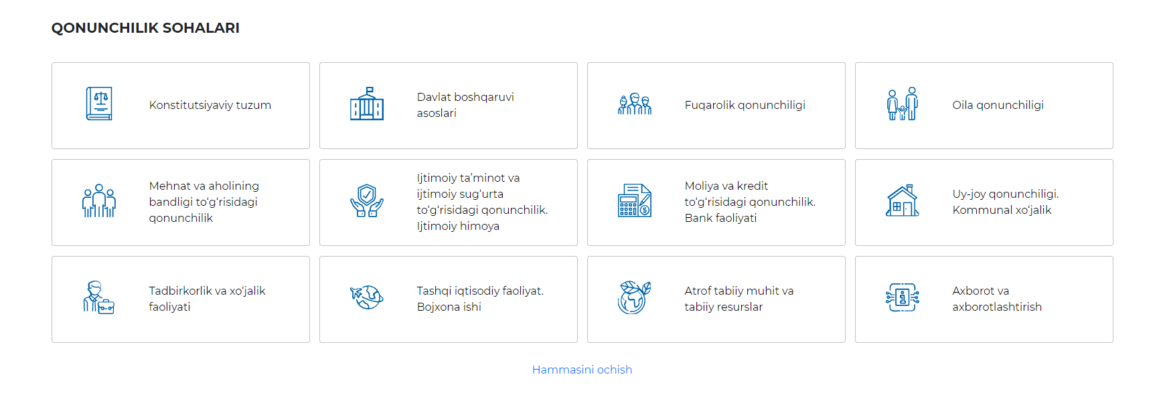
Tashkilotning tizimdan foydalanish sxemasi
Yuridik firma 3d logosi
Qonunchilik yangiliklari
LEX.UZ qonunchilik milliy bazasiga kirish
YURIST.LAB
Yuridik firmasi
+ Yangi Hujjat yartish
Bosh sahifa
Yuridik maslahatlar
Qonunchilik yangiliklari
Sud ishlari
Blanka yaratish
Yuristga murojaat
Tizimni faollashtirish
E’LONLAR
5
Call markazi: 1055

Slide 11
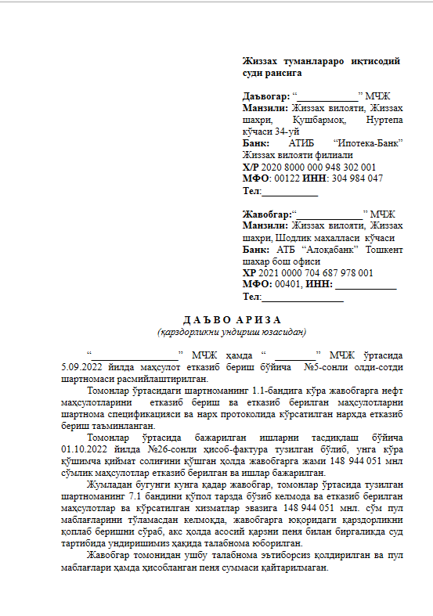
Tashkilotning tizimdan foydalanish sxemasi
Yuridik firma 3D logosi
+ TALABNOMA YARATISH
+ DA’VO ARIZASI YARATISH
Yuridik firmaga yuborish
YURIST.LAB
Yuridik firmasi
Kengaytirilgan Tahrirlash
+ Yangi Hujjat yartish
Bosh sahifa
Yuridik maslahatlar
Qonunchilik yangiliklari
Sud ishlari
Blanka yaratish
Yuristga murojaat
Tizimni faollashtirish
E’LONLAR
5
Call markazi: 1055

Slide 12
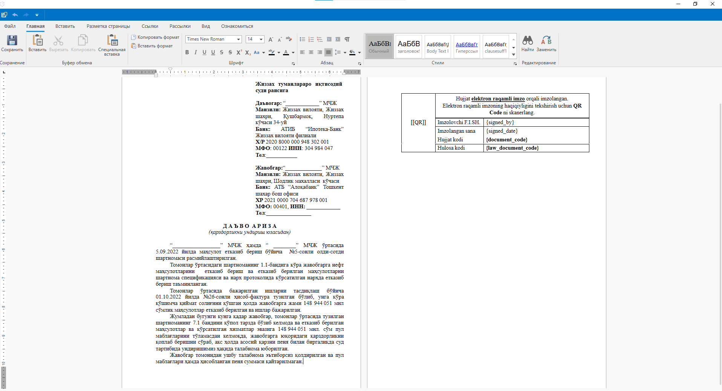

Slide 13
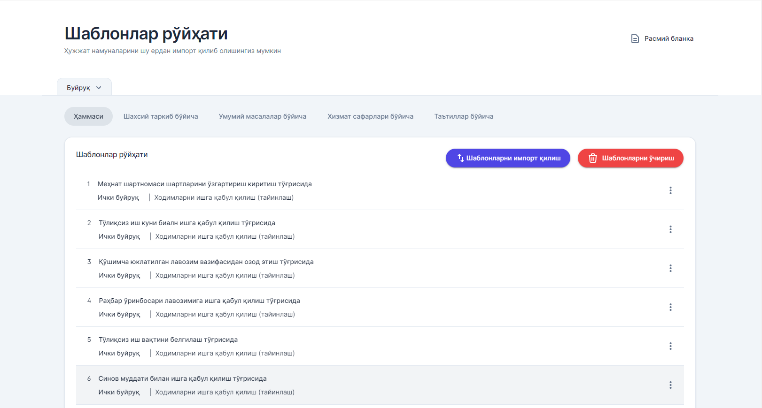
Tashkilotning tizimdan foydalanish sxemasi
Yuridik firma 3d logosi
Namuna blankalar
Tashkilot blankasini o’zgartirish
YURIST.LAB
Yuridik firmasi
+ Yangi Hujjat yartish
Bosh sahifa
Yuridik maslahatlar
Qonunchilik yangiliklari
Sud ishlari
Blanka yaratish
Yuristga murojaat
Tizimni faollashtirish
E’LONLAR
5
Call markazi: 1055

Slide 14
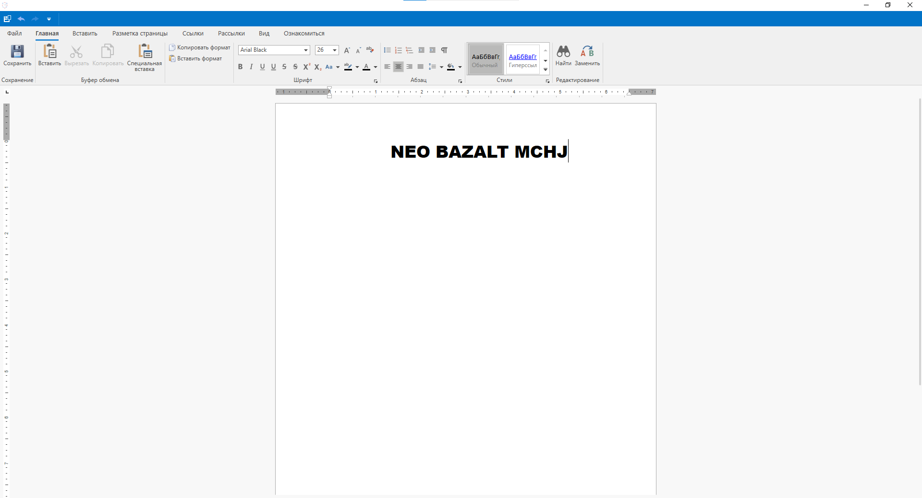

Slide 15
Tashkilotning tizimdan foydalanish sxemasi
Yuridik firma 3d logosi
UMUMIY MUROJAAT
ALOHIDA YURIST TANLASH
YURIST.LAB
Yuridik firmasi
YURIST.LAB
Yuridik firmasi yuristi
+ Yangi Hujjat yartish
Qanday maslada huquqiy yordam bera olaman
Bosh sahifa
Yuridik maslahatlar
Qonunchilik yangiliklari
Yurist
Alisher
“Benom”MCHJ
xodimi
Sud ishlari
Assalomu alaykum! Menga soliq bo’yicha tashkilotimga qanday imtiyozlar borligi haqida ma’lumot bera olasizmi
Blanka yaratish
Yuristga murojaat
Tizimni faollashtirish
Kadr
Jamila
E’LONLAR
5
Call markazi: 1055

Slide 16
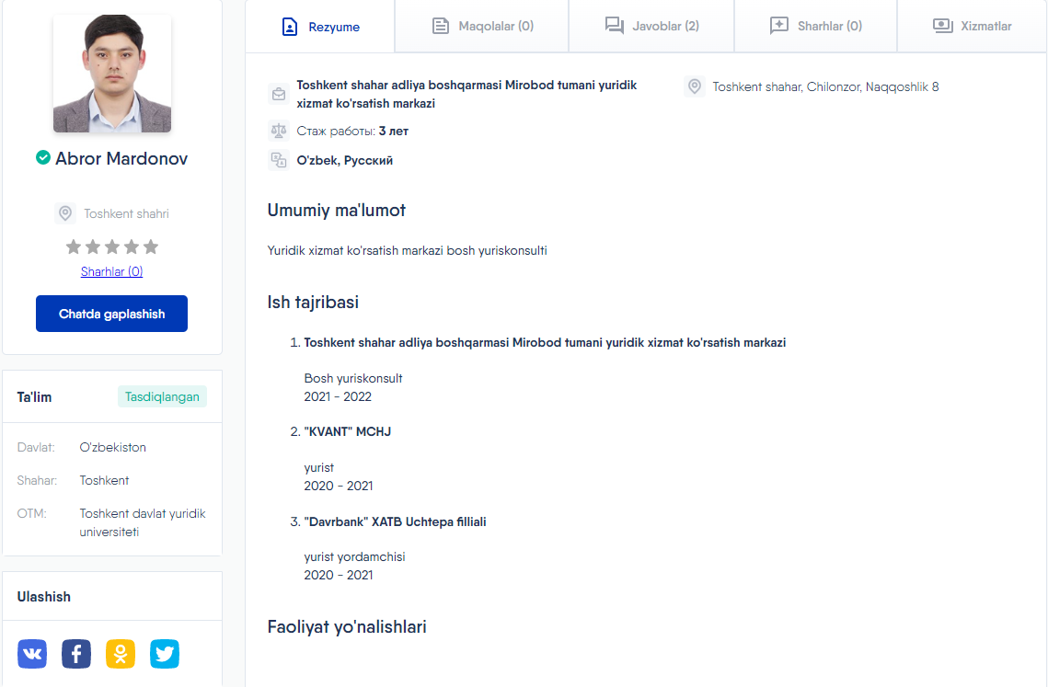

Slide 17
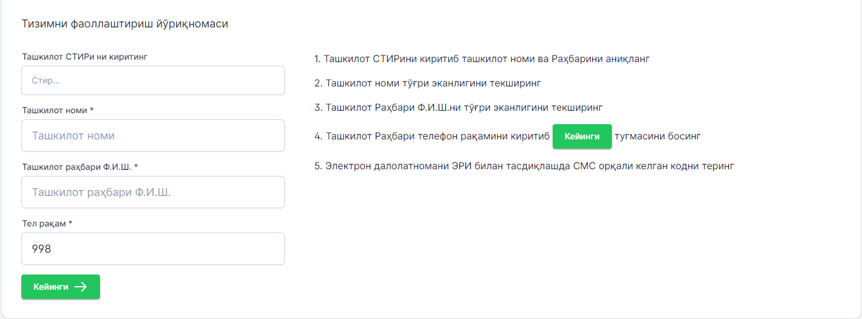
Tashkilotning tizimdan foydalanish sxemasi
Yuridik firma 3d logosi
TIZIMNI FAOLLASHTIRISH
YURIST.LAB
Yuridik firmasi
+ Yangi Hujjat yartish
Bosh sahifa
Yuridik maslahatlar
Qonunchilik yangiliklari
Sud ishlari
Blanka yaratish
Yuristga murojaat
Tizimni faollashtirish
E’LONLAR
5
Call markazi: 1055

Slide 18
Tashkilotning tizimdan foydalanish sxemasi
Yuridik firma 3d logosi
YANGI E’LONLAR
+ E’LON YARATISH
YURIST.LAB
Yuridik firmasi
Tizim ma’muriyati
E’LON
Tizimda texnik ishlar amalga oshirilishi munosabati bilan 25.01.2023 sanasidan vaqtincha uzulishlar bo’lishi mumkin
+ Yangi Hujjat yartish
Batafsil
Bosh sahifa
Yuridik maslahatlar
Yurist.Lab jamoasi
E’LON
Yurist.Lab MCHJ jamoasiga malakali huquqshunoslarni ishga taklif e’tamiz
Qonunchilik yangiliklari
Batafsil
Sud ishlari
Blanka yaratish
“Benom” MCHJ rahbariyati
Yuristga murojaat
E’LON
Korxonamizga tajribali va halol kadrlar mendjeri kerak
Tizimni faollashtirish
Batafsil
E’LONLAR
5
Call markazi: 1055

Slide 19
E’tiboringiz uchun rahmat

